Slide 1
מפגש 4:
מסגרת תפישתית לחשיבת עתיד ארגונית - המשך
ד"ר אהרון האופטמן

Slide 2
תכני המפגש:
מודל בשלות של חשיבת עתיד ארגונית – המשך
מיון שיטות חשיבת עתיד לפי תחומי הליבה של מודל הבשלות
שיטת "מבחן חוסן מדיניות" (ותרגול השיטה)
תהליך "גנרי" של חשיבת עתיד
טווחי זמן בחשיבת עתיד

Slide 3
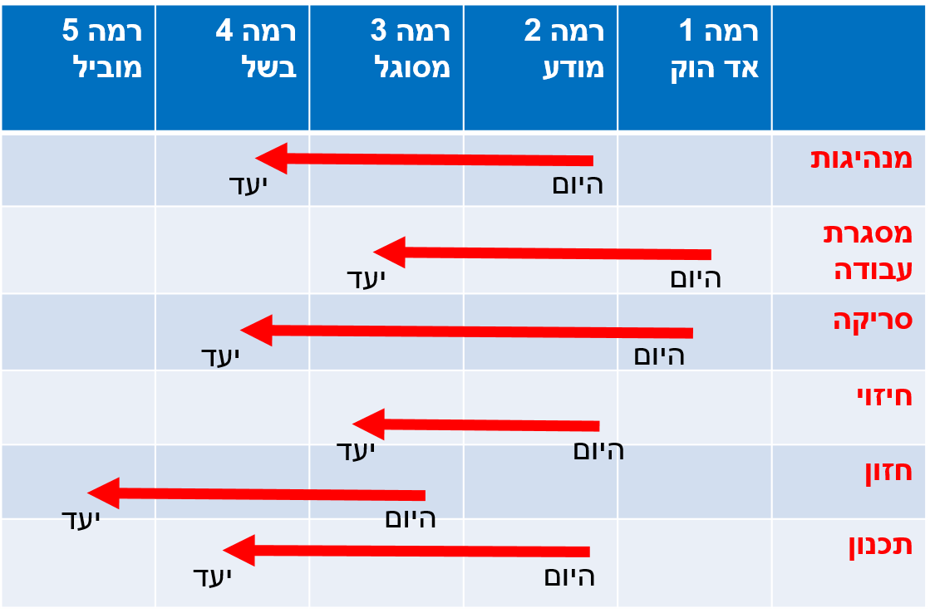
תוכנית לשיפור רמות בשלות (דוגמה)

Slide 4
כלי אבחון עצמי של רמת הבשלות של הארגון בחשיבת עתיד:
חברת Foresight Alliance פיתחה סקר מקוון עם 25 שאלות, המאפשר לארגון לבצע הערכה עצמית של רמת הבשלות שלו בחשיבת עתיד.
כל דף בסקר מכסה תחום אחד מחמשת התחומים של מודל הבשלות.
פרטים באתר החברה.
בעת כתיבת המדריך הסקר המקוון היה זמין ברשת, אך לא היה ניתן לקבל את ממצאי העיבוד. ייתכן שיש תקלה זמנית.
בכל מקרה, מומלץ לעיין בשאלון ולהתרשם מהכלי.

Slide 5
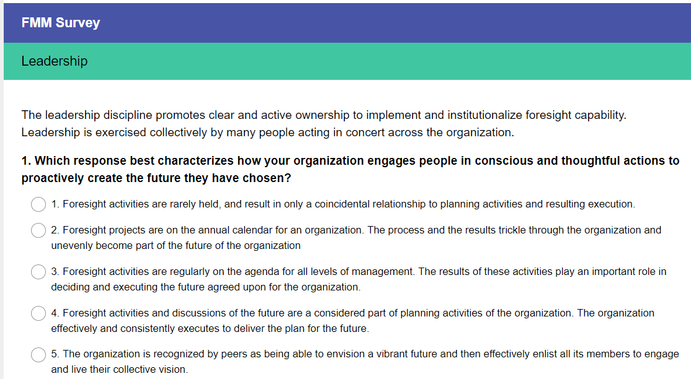
כלי אבחון עצמי של רמת הבשלות של הארגון בחשיבת עתיד:

Slide 6
שיטות המשמשות בתחומי הליבה בחשיבת עתיד ארגונית

Slide 7

תחום ליבה: סריקה - Scanning
סדנת שלושת האופקים
Horizon Scanning – סריקת אופקים
7 שאלות; מסמך נושאים

Slide 8


תחום ליבה: חיזוי –Forecasting
ניתוח מגמות
אופן עתידים
דלפי
צירי אי ודאות
בניית תרחישים

Slide 9

תחום ליבה: בניית חזון - Visioning
Visioning
סדנת שלושת האופקים

Slide 10
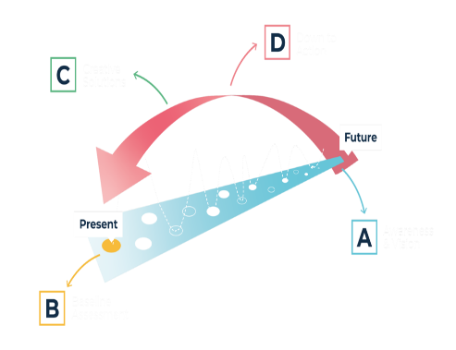


תחום ליבה: תכנון –Planning
Backcasting - השלכה לאחור
Roadmapping - מיפוי דרכים
Policy Stress-testing – מבחן חוסן מדיניות

Slide 11
מסלולים בחשיבת עתיד ארגונית

Slide 12

מסלול = פעילות שאמורה לתת מענה לצורך מסוים של הארגון (למשל, לזהות הזדמנויות ואיומים עתידיים).
מתבצע תוך שימוש בשילוב של מספר שיטות לחשיבת עתיד.

Slide 13
7 מסלולים - עבור צרכים ארגוניים שכיחים.
לכל מסלול מוצעת סידרת שיטות
(לפי "ערכת העתידים" (The Futures Toolkit) שפורסמה ב-2017 ע"י ממשלת בריטניה כמדריך לחשיבת עתיד במשרדי הממשלה)
רצף שיטות מוצע
סריקת אופקים 7 השאלות מסמך ריכוז נושאים
מסלול 1
חקירת סוגיות בסיסיות בעת סקירה או הגדרה של תחום מדיניות מסוים.
הצורך הארגוני
בניית מודיעין על העתיד
Illustrations: Introduction to Strategic Foresight

Slide 14
7 מסלולים - עבור צרכים ארגוניים שכיחים.
לכל מסלול מוצעת סידרת שיטות
רצף שיטות מוצע
סריקת אופקים מיפוי כוחות מניעים Visioning
מסלול 2
גיבוש חזון עבור תחום מדיניות חדש
הצורך הארגוני
ליצור שאיפה משותפת לגבי העתיד

Slide 15
7 מסלולים - עבור צרכים ארגוניים שכיחים.
לכל מסלול מוצעת סידרת שיטות
רצף שיטות מוצע
מבחן חוסן מדיניות Policy Stress-testing
מסלול 3
בדיקת אופציות מדיניות עבור תחום מדיניות קיים
הצורך הארגוני
להבטיח שהמדיניות תהיה "חסינת עתיד"

Slide 16
7 מסלולים - עבור צרכים ארגוניים שכיחים.
לכל מסלול מוצעת סידרת שיטות
רצף שיטות מוצע
מיפוי כוחות מניעים צירי אי-וודאות בניית תרחישים Policy Stress-testing
מסלול 4
בדיקת אפשרויות של מדיניות עבור תחום מדיניות חדש
הצורך הארגוני
להבטיח שהמדיניות תהיה "חסינת עתיד"
16

Slide 17
7 מסלולים - עבור צרכים ארגוניים שכיחים.
לכל מסלול מוצעת סידרת שיטות
רצף שיטות מוצע
סריקת אופקים מיפוי כוחות מניעים צירי אי-וודאות בניית תרחישים ניתוח F-SWOT מיפוי דרכים
מסלול 5
חקירה ותיקשור של מורכבות של מצב מסוים.
הצורך הארגוני
לפתח ידע על דינמיקת שינויים והבנת דרכים חלופיות שהמדיניות עשויה לפתח

Slide 18
7 מסלולים - עבור צרכים ארגוניים שכיחים.
לכל מסלול מוצעת סידרת שיטות
רצף שיטות מוצע
סריקת אופקים ראיונות מיפוי כוחות מניעים מיפוי דרכים
מסלול 6
זיהוי עדיפויות בחקר עתידים
הצורך הארגוני
לזהות פערי ידע לגבי מה שיהיה חשוב בעתיד

Slide 19
7 מסלולים - עבור צרכים ארגוניים שכיחים.
לכל מסלול מוצעת סידרת שיטות
רצף שיטות מוצע
סריקת אופקים 7 השאלות נייר ריכוז נושאים מיפוי כוחות מניעים ניתוח F-SWOT מיפוי דרכים
מסלול 7
זיהוי ותיעדוף הזדמנויות ואיומים עתידיים, לצורך פעולה
הצורך הארגוני
לזהות איומים והזדמנויות בטווח הקצר, הבינוני והארוך

Slide 20
תזכורת: מסלול 3 – לקראת תרגיל חשיבה
שיטה מוצעת
Policy Stress-testing מבחן חוסן מדיניות
מסלול 3
בדיקת אופציות מדיניות עבור תחום מדיניות קיים
הצורך הארגוני
להבטיח שהמדיניות תהיה "חסינת עתיד"

Slide 21


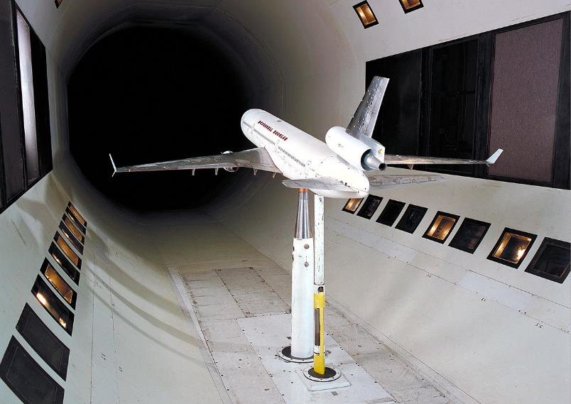
שיטת "מבחן חוסן מדיניות" - Policy Stress Testing
ידועה גם בשם "מינהור רוח" – Wind Tunneling

Slide 22
"מבחן חוסן מדיניות" - Policy Stress Testing
עד כמה המדיניות "עמידה" בתרחישים שונים ואיך היא עשויה להיות מושפעת מתרחיש כזה או אחר.

Slide 23
"מבחן חוסן מדיניות" - Policy Stress Testing
= חסין ? = דורש התאמה X = לא יעבוד
 | תרחיש 1 | תרחיש 2 | תרחיש 3
מרכיב מדיניות א |  |  | ?
מרכיב מדיניות ב |  | ? | X
מרכיב מדיניות ג |  | ?

Slide 24

תרגיל חשיבה: 25 דקות + 10 דקות הצגת תוצאות
מבחן חוסן של מדיניות "למידה היברידית"
 | תרחיש 1 למידה היברידית בשיגרה | תרחיש 2 למידה היברידית במצב חירום | תרחיש 3 למידה היברידית בהיעדר תקשורת
מרכיב מדיניות א
מרכיב מדיניות ב
מרכיב מדיניות ג
= חסין ? = דורש התאמה X = לא יעבוד

Slide 25
תרגיל חשיבה: מבחן חוסן מדיניות "למידה היברידית"
 | תרחיש 1: שיגרה ניתן ללמוד פיזית בביה"ס ללא מגבלות. יש תקשורת מקוונת | תרחיש 2: מצב חירום ניתן ללמוד פיזית בבי"ס באופן מוגבל או בכלל לא. יש תקשורת מקוונת. | תרחיש 3: מצב ניתוק לא ניתן ללמוד פיזית בבי"ס. אין תקשורת מקוונת (מצב חירום + מתקפת סייבר)
מרכיב מדיניות א'
מרכיב מדיניות ב'
מרכיב מדיניות ג'
שאלות מנחות:
מול כל תרחיש: אילו מרכיבי מדיניות יהיו חסינים? אילו ידרשו התאמה? אילו לא יעבדו?
אילו מרכיבי מדיניות חסינים יותר? (יעבדו היטב לפחות בחלק מהתרחישים)
אילו מרכיבי מדיניות ניתן לשפר כך שיהיו יותר חסינים, וכיצד?
כיצד ניתן להתאים את מרכיבי המדיניות כדי לתת מענה לתרחיש הניתוק?

Slide 26
תרגיל חשיבה: מבחן חוסן מדיניות "למידה היברידית"
= חסין דורש התאמה (לפרט) X = לא יעבוד
 | תרחיש 1: שיגרה ניתן ללמוד פיזית בביה"ס ללא מגבלות. יש תקשורת מקוונת | תרחיש 2: מצב חירום ניתן ללמוד פיזית בבי"ס באופן מוגבל או בכלל לא. יש תקשורת מקוונת. | תרחיש 3: מצב ניתוק לא ניתן ללמוד פיזית בבי"ס. אין תקשורת מקוונת (מצב חירום + מתקפת סייבר)
מרכיב מדיניות א': תמיכה בלמידה בכל מקום ובכל זמן
מרכיב מדיניות ב': תמיכה בלמידה סינכרונית וא-סינכרונית
מרכיב מדיניות ג': תמיכה בלמידה מקוונת ולא מקוונת

Slide 27
תרגיל חשיבה: מבחן חוסן מדיניות "למידה היברידית"
= חסין דורש התאמה (לפרט) X = לא יעבוד
 | תרחיש 1: שיגרה ניתן ללמוד פיזית בביה"ס ללא מגבלות. יש תקשורת מקוונת | תרחיש 2: מצב חירום ניתן ללמוד פיזית בבי"ס באופן מוגבל או בכלל לא. יש תקשורת מקוונת. | תרחיש 3: מצב ניתוק לא ניתן ללמוד פיזית בבי"ס. אין תקשורת מקוונת (מצב חירום + מתקפת סייבר)
מרכיב מדיניות ד': תמיכה בלמידה מותאמת אישית
מרכיב מדיניות ה': שמירה על שלום הלומדים
מרכיב מדיניות ו': הוגנות מול מגוון אוכלוסיות הלומדים

Slide 28
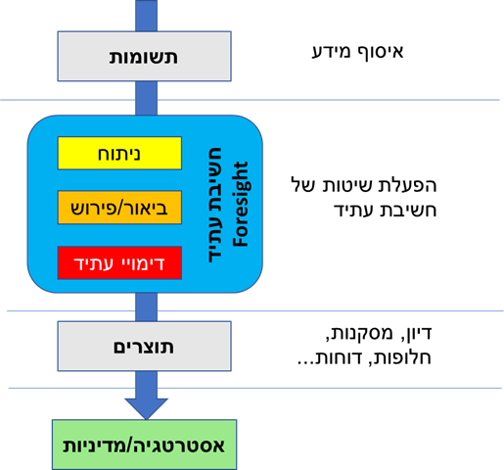
תהליך "גנרי" של חשיבת עתיד
Generic Foresight Process
התהליך אינו בהכרח לינארי (סידרת פעולות עוקבות). בדרך כלל יש בין השלבים היזון חוזר ואיטרציות.
השיטות בכל שלב אינן "חקוקות בסלע", ויכולות להיבחר בהתאם לצרכי/מאפייני הארגון.

Slide 29
תהליך "גנרי" של חשיבת עתיד
Generic Foresight Process
תשומות (קלט):
סריקת הסביבה החיצונית כדי לספק "מודיעין" על מה שעשוי להתרחש בה.
ניתוח:
ניתוח של ממצאי הסריקה.
בחינת השינויים לצורך זיהוי ראשוני של השלכות פוטנציאליות.
פרשנות:
העמקה כדי להפיק תובנות חדשות, לזהות הנחות והשקפות לגבי העתיד, המעצבות את תפישת העתיד של הארגון.

Slide 30
תהליך "גנרי" של חשיבת עתיד
Generic Foresight Process
חיזוי; דימויי עתיד
מה סביר שיקרה? מה אנחנו רוצים שיקרה?
פיתוח דימויי עתיד / תרחישים לעתיד הארגון.
זהו השלב שבו יש מקום לשימוש בדמיון ליצירת דימויי עתיד.
תוצרים:
סיכום התובנות. דגש על שינויי החשיבה שחולל התהליך. השאלה במוקד שלב זה: "מה ייתכן שנצטרך לעשות"?
אסטרטגיה:
צעדים ופעולות למימוש העתיד הרצוי לארגון.
התוצאות מוזנות בחזרה לשלב התשומות (הקלט). הערכה מחדש ו"תיקון מסלול" בהתאם לצורך.

Slide 31
טווחי זמן בחשיבת עתיד
מיידי: עד שנתיים מהיום: נקבע בד"כ ע"י החלטות קודמות, ולכן מחוץ לעיסוק בחשיבת עתיד.
קצר: 2 עד 5 שנים. אופייני לתוכניות אסטרטגיות ו"תוכניות חומש" בארגונים שונים.
בינוני: 5 עד 25 שנים. מתאים לפיתוח חזון, השקעה במו"פ, וכו'.
ארוך: 25 עד 50 שנים.
חשיבת עתיד בטווח זה אופיינית יותר למדינות או ארגונים בינ"ל גדולים. מביאה בחשבון התפתחויות בלתי צפויות או "משבשות".
ארוך מאוד: מעל 50 שנים.
בד"כ מחוץ לחשיבת עתיד של ארגונים. אי וודאות גבוהה מאוד. חשוב כשהשקעות במו"פ או בתשתיות צפויות להניב פירות בטווח ארוך.
הגדרות אלה אינן "חקוקות בסלע". ייתכן, למשל, שמחקר יגדיר טווח של 7 שנים כ"קצר"

Slide 32
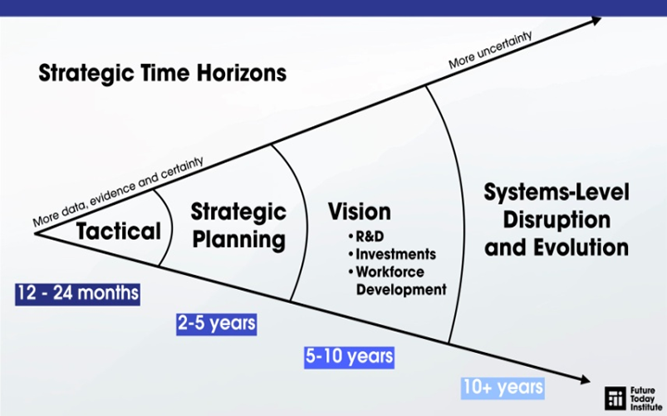
טווחי זמן בראייה של תהליך אסטרטגי ארגוני

Slide 33


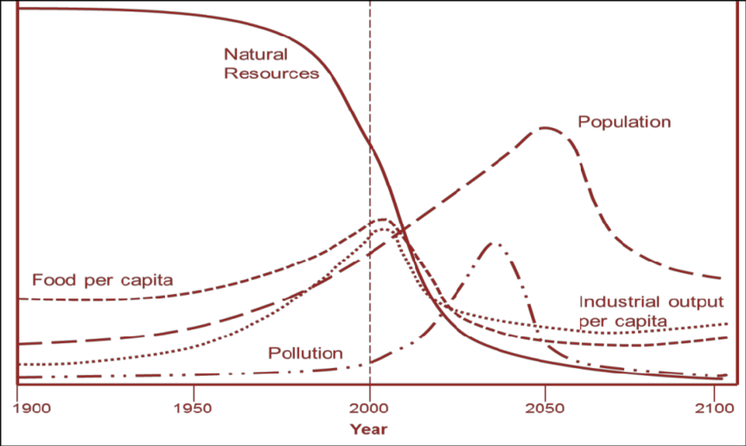
דוגמה לחשיבת עתיד לטווח ארוך מאוד
1972

Slide 34

established in 01996 … to make long-term thinking more common…. to foster responsibility in the framework of the next 10,000 years.
https://longnow.org/

